Slide 1
第三章 离散傅里叶变换(DFT)及其快速算法(FFT)

Slide 2
本章主要讲述：
3.1 离散傅里叶变换的定义及物理意义
3.2 DFT的主要性质
3.3 频域采样
3.4 DFT的快速算法——快速傅里叶变换(FFT)
3.5 DFT(FFT)应用举例

Slide 3
3.1 离散傅里叶变换的定义及物理意义
模拟域
FT、LT
数字域
FT、ZT
数字域
DFT
时间域
t:连续
频率域
Ω、s:连续
时间域
n:离散
频率域
ω、z：连续
频率域
k：离散
返回

Slide 4
离散傅立叶变换（DFT）实现了信号首次在频域
表示的离散化，使得频域也能够用计算机进行处理。
并且这种DFT变换可以有多种实用的快速算法。使信
号处理在时、频域的处理和转换均可离散化和快速
化。因而具有重要的理论意义和应用价值，是本课程
学习的一大重点。
本节主要介绍
3.1.1 DFT定义
3.1.2 DFT与ZT、FT、DFS的关系
3.1.3 DFT的矩阵表示
返回

Slide 5
3.1.1 DFT定义
回到本节
设序列x(n)长度为M，定义x(n)的N点DFT为
式中，N称为离散傅里叶变换区间长度，要求N ≥ M。为
书写简单，令 ，因此通常将N点DFT表示为
定义X(k)的N点离散傅里叶逆变换(IDFT)为
长度为
N的离
散序列
返回

Slide 6
回到本节
例3.1： ，分别计算x(n)的8点、16点DFT。
解: x(n)的8点DFT为
x(n)的16点DFT为
返回

Slide 7
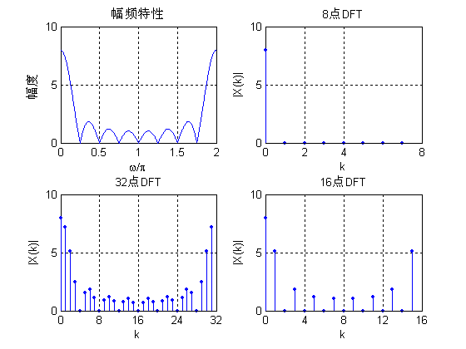
是 在频率区间上的等间隔采样
回到本节
返回

Slide 8
3.1.2 DFT与ZT、FT、DFS的关系
回到本节
DFT有明确的物理意义，通过比较序列的DFT、FT、ZT，并将DFT与周期序列的DFS联系起来，得到DFT的物理意义。
DFT和FT、ZT之间的关系
假设序列的长度为M，N≥M
将N点DFT和FT、ZT的定义重写如下
返回

Slide 9
回到本节
比较前面三式，得到
，k=0, 1, 2, …, N-1
，k=0, 1, 2, …, N-1
结论：
(1)序列的N点DFT是序列傅里叶变换在频率区间[0，2π]
上的N点等间隔采样，采样间隔为2π /N。
(2)序列的N点DFT是序列的Z变换在单位圆上的N点等间隔
采样，频率采样间隔为2π /N。
返回

Slide 10
序列x(n)的N点DFT是 x(n)的Z变换在单位圆上的N点等间隔采样；
X(k)为x(n)的傅立叶变换 在区间 上的N点等间隔采样。这就是DFT的物理意义。
X(e^{jω})
X(k)
2
3
1
4
o
k=0
5
7
(N-1)
6
DFT与z变换
DFT与DTFT变换

Slide 11
回到本节
变量
周期
分辨率
返回

Slide 12
回到本节
DFT和DFS之间的关系：
周期延拓 取主值
有限长序列 周期序列 主值区序列
有限长序列
周期序列
主值区间序列
返回

Slide 13
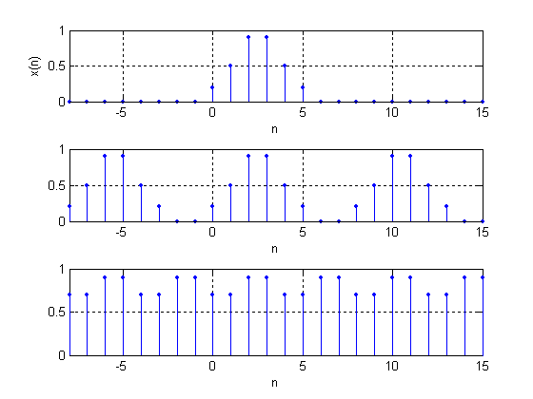
回到本节
返回

Slide 14
回到本节
周期序列DFS:
有限长序列的DFT:
对比二者发现：
是 的主值区序列，条件N≥M
返回

Slide 15
回到本节
DFS
DFT
返回

Slide 16
DFT与DFS之间的关系:
回到本节
有限长序列x(n)的DFT变换X(k)，就是x(n)的周期延拓序列
的DFS系数 的主值序列
返回

Slide 17
DFS与FT之间的关系:
回到本节
周期延拓序列 的频谱特性由其傅里叶级数的
系数 确定，幅度相差一个常数因子 。
DFT的 是 的主值区序列，所以x(n)的
DFT表示的是 周期序列的频谱特性。
返回

Slide 18
3.1.3 DFT的矩阵表示
回到本节
周期序列 的DFS以及有限长序列x(n)的DFT如下
可以发现它们右边的函数形式一样，但k的定义域不同，
X(k)只是 的主值区序列，或者说X(k)以N为周期进行
周期延拓即是 ，用后面两式表示二者的关系：
返回

Slide 19
回到本节
式(3.1.5)～(3.1.8)说明了DFT和DFS之间的关系。
这些关系式成立的条件是N ≥M，即DFT的变换区间N不能小
于x(n)的长度M。如果该条件不满足，按照式(3.1.5)将x(n)
进行延拓时， 中将发生时域混叠，由式(3.1.8)得到的
X(k)不再是x(n)的DFT，这时以上讲的DFS和DFT之间的关系
不再成立。
(3.1.7)
(3.1.8)
返回

Slide 20
回到本节
也可以表示成矩阵形式
式中，X是N点DFT频域序列向量:
x是时域序列向量:
D_{N}称为N点DFT矩阵，定义为
(3.1.12)
返回

Slide 21
回到本节
也可以表示为矩阵形式:
称为N点IDFT矩阵，定义为
从式(3.1.12)和式(3.1.14)，我们可以发现
(3.1.14)
返回

Slide 22
3.2 DFT的主要性质
与序列的FT类似，DFT也有许多重要的性质。其中一些性质
本质上与FT的相应性质相同，但是某些其他性质稍微有些
差别。
线性性质
DFT的隐含周期性
循环移位性质
复共轭序列的DFT
DFT的共轭对称性
循环卷积定理
离散巴塞伐尔定理
返回

Slide 23
回到本节
线性性质
设有限长序列 的长度分别为 ，
，a和b为常数。
则
式中 ， 。
返回

Slide 24
回到本节
DFT的隐含周期性
在第一节中，DFT和IDFT只定义了X(k)和x(n)在变换区间上
的N个值。如果使DFT中k的取值域为[-∞，∞]，就会发现
X(k)是以N为周期的，即
X(k + mN) = X(k)
称X(k)的这一特性为DFT的隐含周期性。
物理意义：X(k)为 在区间 上的N点等间隔采样。
以2π为周期，X(k)以N为周期。
返回

Slide 25
回到本节
循环移位性质
⑴ 有限长序列的循环移位
设序列x(n)的长度为M，对x(n)以N（N ≥M）为周期进行周
期延拓，得到
定义x(n)的循环移位序列为
上式表示将序列x(n)以N为周期进行周期延拓，再左移m个
单位并取主值序列， 就得到x(n)的循环移位序列y(n)。
下图中(a)、(b)、(c)和(d)分别描述了x(n)、 、
和y(n)。图中M=6，N=8，m=2。
返回

Slide 26
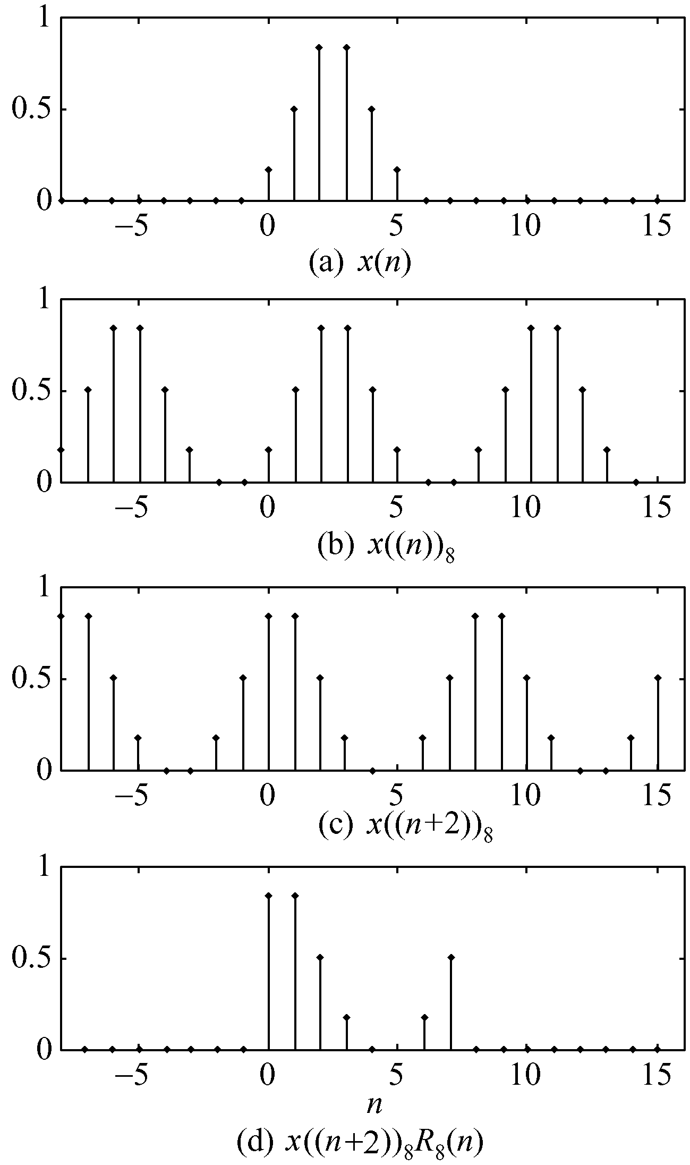
回到本节
序列的循环移位过程示意图
返回

Slide 27
回到本节
⑵ 循环移位性质
设序列x(n)长度为M，x(n)的循环移位序列为
， N ≥M
则
复共轭序列的DFT
假设用 表示x(n)的复共轭序列，长度为N，
且 ，则
， k=0,1,2,…,N-1
式中， 。
同样：
返回

Slide 28
回到本节
DFT的共轭对称性
上一章介绍了序列FT的共轭对称性，DFT也有类似的共轭
对称性质。但FT中的共轭对称是指对坐标原点的共轭对
称，在DFT中指的是对变换区间的中心，即N/2点的共轭对
称。
⑴ 有限长共轭对称序列和共轭反对称序列
假设有限长序列 满足下式
， n=0,1,2,…,N-1
则称 为共轭对称序列。
假设有限长序列 满足下式
， n=0,1,2,…,N-1
则称其为共轭反对称序列。
返回

Slide 29
回到本节
任一有限长序列x(n)都可以用它的共轭对称分量和共轭
反对称分量之和表示，即
将上式中的n用N-n代替，并两边取共轭，得到
由上面两式得到 和 与原序列x(n)的关系为
返回

Slide 30
回到本节
⑵ DFT的共轭对称性质
假设序列x(n)长度为N，其N点DFT用X(k)表示。
① 将序列x(n)分成实部和虚部，相应x(n)的DFT分成共轭
对称和共轭反对称两部分。
即
式中， ，
则
返回

Slide 31
回到本节
② 将序列x(n)分成共轭对称和共轭反对称两部分，相应
x(n)的DFT分成实部和虚部两部分，
即
式中， ， ，
则
返回

Slide 32
回到本节
③ 实信号DFT的特点
设x(n)是长度为N的实序列，其N点DFT用X(k)表示，我们
从①的结论可知道X(k)具有共轭对称性质，即
如果将X(k)写成极坐标形式 ，由共轭对称
性质，说明X(k)的模关于 k = N/2点偶对称
，
利用DFT的共轭对称性质可以减小实序列的DFT计算量：
a) 利用计算一个复序列的N点DFT，很容易求得两个不同
的实序列的N点DFT；
b) 实序列的2N点DFT，可以用复序列的N点DFT得到。
返回

Slide 33
回到本节
a) 设 是实序列，长度均为N，用它们构成一个
复序列
对上式进行N点DFT，得到
利用①的结论可以得到
这样只计算一个N点DFT，得到X(k)，用上面两式容易得到
两个实序列的N点DFT。
(3.2.18)
(3.2.19)
返回

Slide 34
回到本节
b) 通过复序列的N点DFT得到实序列的2N点DFT。
设 是一个长度为2N的实序列，首先分别用 中的偶数
点和奇数点形成两个长度为N的新序列 ，
即
再由 构造长度为N的复序列x(n)，
即
计算x(n)的N点DFT，因为 均是实序列，利用式
(3.2.18)和式(3.2.19)得到 。最后由
以得到实序列v(n)的2N点DFT，即V(k)。
返回

Slide 35
实序列2N点的DFT，拆分重组为N点复序列DFT
回到本节
例如 是实序列，长度为2N
拆分
重组
N点DFT
返回

Slide 36
回到本节
循环卷积定理
时域循环卷积定理是DFT中很重要的定理，具有很强的实用
性。已知系统输入和系统的单位脉冲响应，计算系统的输
出，以及FIR滤波器用FFT实现等，都是该定理的重要应用。
1. 两个有限长序列的循环卷积
设序列h(n)和x(n)的长度分别为N和M。h(n)与x(n)的L点循
环卷积定义为
式中，L称为循环卷积的长度，L≥max[N，M]。
为了区别线性卷积，用 表示循环卷积，用 表示L点循
环卷积，即 x(n)。
L
L
返回

Slide 37
回到本节
有限长序列循环卷积的矩阵形式
上式中右边第一个矩阵称为x(n)的L点循环矩阵，它的特点
是：
(a)第一行是x(n)的L点循环倒相。x(0)不动，后面其它反
转180°放在他的后面。
(b)第二行是第一行向右循环移一位；
(c)第三行是第二行向右循环移一位；依次类推。
返回

Slide 38
回到本节
例3.2： 计算下面给出的两个长度为4的序列h(n)与x(n)的
4点和8点循环卷积。
解: 按照式(3.2.21)写出h(n)与x(n)的4点循环卷积矩阵形
式为
④
返回

Slide 39
回到本节
h(n)与x(n)的8点循环卷积矩阵形式为
⑧
返回

Slide 40
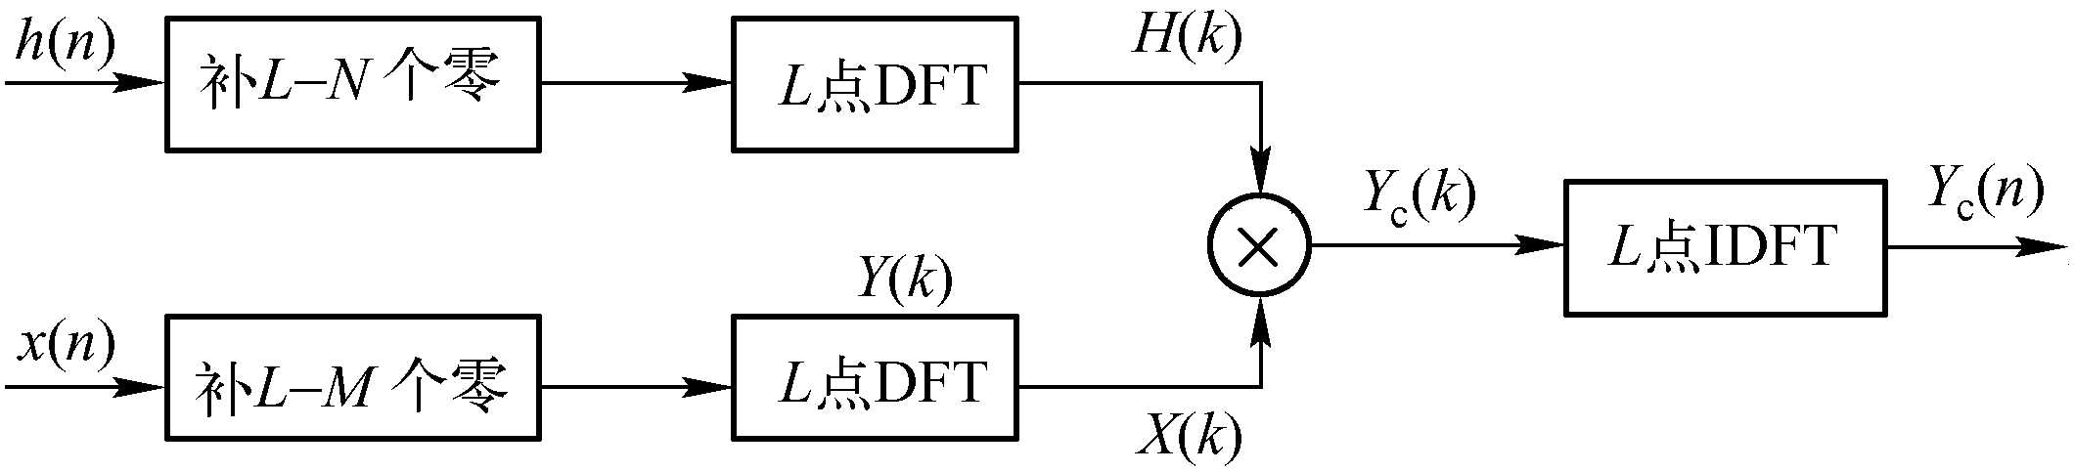
回到本节
2. DFT的时域循环卷积定理
设h(n)和x(n)长度分别为N和M，y_{c}(n)为序列h(n)和x(n)
的L点循环卷积，即
x(n)
则
式中
时域循环卷积定理表明，DFT将时域循环卷积关系，变换
成频域的相乘关系。用时域循环卷积定理计算两个序列循
环卷积运算的方框图如下图所示
L
图3.2.3 用DFT计算两个有限长序列L点循环卷积运算的方框图
返回

Slide 41
回到本节
3. DFT的频域循环卷积定理
设h(n)和x(n)长度分别为N和M，并且
，
则
式中，L≥max[N, M]。
DFT： 时域循环卷积 频域乘积
离散巴塞伐尔定理
设长度为N的序列x(n)的N点DFT为X(k)，则
L
返回

Slide 42
3.3 频域采样
时域和频域的对偶原理 对时间序列x(n)的连续频谱
函数在频域等间隔采样，则采样得到的离散频谱对应的时域
序列必然是原时间序列x(n)的周期延拓序列。
而且仅对时域有限长序列，当满足频域采用定理时，才
能由频域离散采样恢复原来的连续频谱函数（或原时间序
列）。
时域采样 频域周期延拓
时域周期延拓 频域采样
本节讨论：频域采样定理、频率采样条件、频域内插公式。
返回

Slide 43
回到本节
频域采样与频域采样定理
设任意序列x(n)的Z变换为
而且X(z)的收敛域包含单位圆。以2π/N为采样间隔，在单
位圆上对X(z)进行等间隔采样得到
实质上， 是对x(n)的频谱函数 的等间隔采样。因
为 以2π为周期，所以 是以N为周期的频域序列。
返回

Slide 44
回到本节
根据离散傅里叶级数理论， 必然是一个周期序列
的DFS系数。经推导，我们能够得到
上式说明频域采样 所对应 的时域周期序列是原序
列x(n)的周期延拓序列，延拓周期为N。根据DFT与DFS之间
的关系知道，分别截取 和 的主值序列
则 和 构成一对DFT
(3.3.3)
(3.3.4)
(3.3.5)
(3.3.6)
返回

Slide 45
回到本节
(3.3.3)式表明 是对X(z)在单位圆上的N点等间隔采样，
即对 在频率区间[0，2π]上的N点等间隔采样。(3.3.3)
式～(3.3.6)式说明， 对应的时域有限长序列 就是原
序列x(n)以N为周期的周期延拓序列的主值序列。
综上所述，可以总结出频域采样定理:
如果原序列x(n)长度为M，对 在频率区间[0，2π]上等间
隔采样N点，得到 ，则仅当采样点数N≥M时，才能由频
域采样 恢复 ，否则将产生时域混叠失
真，不能由 恢复原序列x(n)。
定理告诫我们，只有当时域序列x(n)为有限长时，以适当的
采样间隔对其频谱函数 采样，才不会丢失信息。
返回

Slide 46
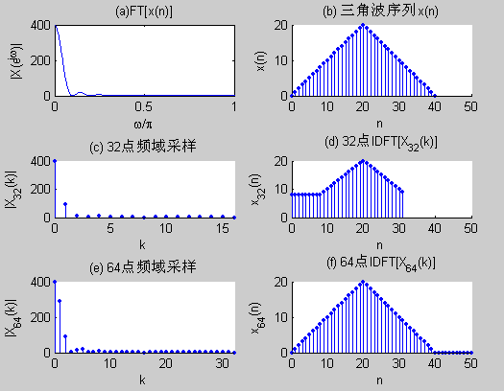
回到本节
返回

Slide 47
回到本节
2. 频域内插公式
所谓频域内插公式，就是用频域采样 表示X(z)和 。
频域内插公式是FIR数字滤波器的频率采样结构和频率采样
设计法的理论依据。
设序列x(n)的长度为M，在Z平面单位圆上对X(z)的采样点数
为N，且满足频域采样定理（N≥M）。则有
(3.3.7)
(3.3.8)
返回

Slide 48
回到本节
将式(3.3.8)代入式(3.3.7)得到
式中， 。
令
则
(3.3.9a)
所以
(3.3.9b)
(3.3.11)
返回

Slide 49
回到本节
式(3.3.9a)和式(3.3.11)称为用 表示X(z)的z域内插
公式。 称为z域内插函数。
将 带入(c)式并化简，得到用 表示 的内插
公式和内插函数 :
式(3.3.12)和式(3.3.13)将用于FIR数字滤波器的频率采
样设计法的误差分析。
(3.3.12)
(3.3.13)
返回

Slide 50
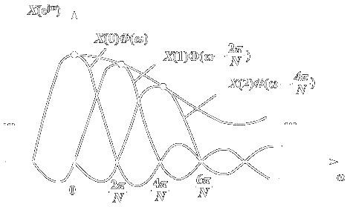
回到本节
保证了各采样点上的值与原序列的频谱相同；
采样点之间为采样值与对应点的内插公式相乘，并叠加而成。
返回

Slide 51
3.4 DFT的快速算法——快速傅里叶变换(FFT)
DFT使计算机在频域处理信号成为可能，但是当N很大时，直接计算N点DFT的计算量非常大。
快速傅里叶变换（FFT，Fast Fourier Transform）可使实现DFT的运算量下降几个数量级，从而使数字信号处理的速度大大提高，工程应用成为可能。
人们已经研究出多种FFT算法，它们的复杂度和运算效率各不相同。
本章主要介绍最基本的基2 FFT算法及其编程方法。
返回

Slide 52
3.4.1 直接计算DFT的特点及减少运算量的基本途径
回到本节
DFT计算量：
长度为N的序列x(n)的N点DFT为
计算X(k)的每一个值需要计算N次复数乘法和N-1次复数
加法，那么计算X(k)的N个值需要N²次复数乘法和(N-1)×N
次复数加法运算。当N>>1时，N点DFT的复数乘法和复数加
法运算次数均与N²成正比。
返回

Slide 53
回到本节
减少运算量方法：
长序列分为短序列：
由于N点DFT的运算量随N²增长，因此，当N较大时，
减少运算量的途径之一就是将N点DFT分解为几个较
短的DFT进行计算，则可大大减少其运算量。
旋转因子的周期性和对称性：
的周期性：
的对称性：
返回

Slide 54
回到本节
快速傅里叶变换就是不断地将长序列的DFT分解为短序列
的DFT，并利用 的周期性和对称性及其一些特殊值来
减少DFT运算量的快速算法。
时间域抽取：
频率域抽取：
基2时间抽取(Decimation in time)DIT-FFT算法
基2频率抽取(Decimation in frequency)DIF-FFT算法
返回

Slide 55
3.4.2 基2 DIT-FFT 算法
回到本节
基2FFT要求DFT变换区间长度N=2^{M}，M为自然数。
DIT-FFT算法
序列x(n)的N点DFT为
将上面的和式按n的奇偶性分解为
返回

Slide 56
回到本节
令x₁(l)=x(2l),x₂(l)=x(2l+1)，因为 ，所以上式
可写成
上式说明，按n的奇偶性将x(n)分解为两个N/2长的序列
x₁(l)和x₂(l)，则N点DFT可分解为两个N/2点DFT来计算。
用X₁(k)和X₂(k)分别表示x₁(l)和x₂(l)的N/2点DFT，即
(3.4.4)
(3.4.5)
返回

Slide 57
回到本节
将式(3.4.5)和式(3.4.6)代入式(3.4.4)，并利用
X₁(k)、X₂(k)的隐含周期性可得到
这样，就将N点DFT的计算分解为计算两个N/2点离散傅里
叶变换X₁(k)和X₂(k)，再计算式(3.4.7)。
(3.4.6)
(3.4.7)
返回

Slide 58
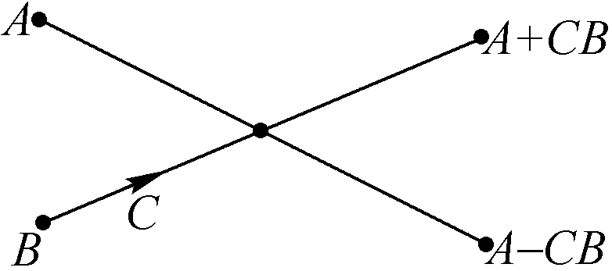
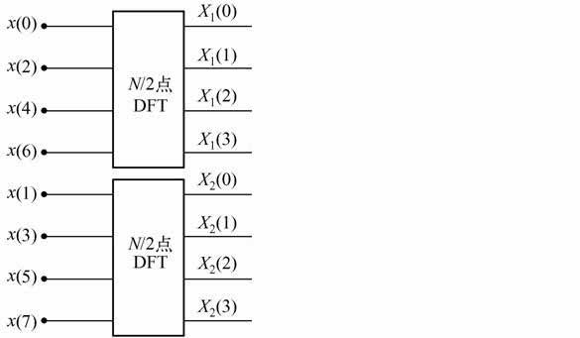
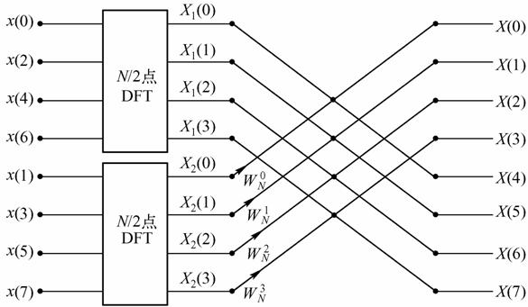
回到本节
蝶形图
蝶形图及运算功能
8点DFT一次时域抽取分解运算流图
返回

Slide 59
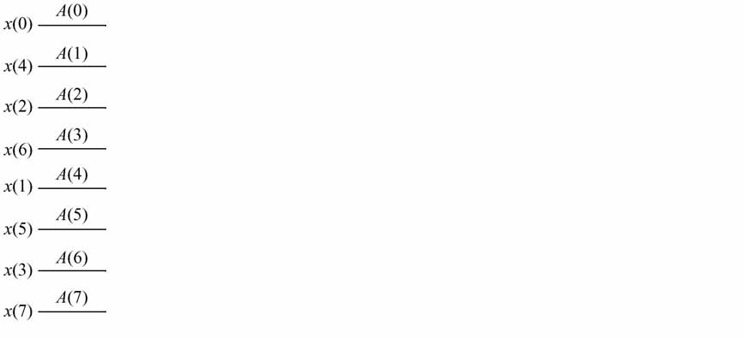
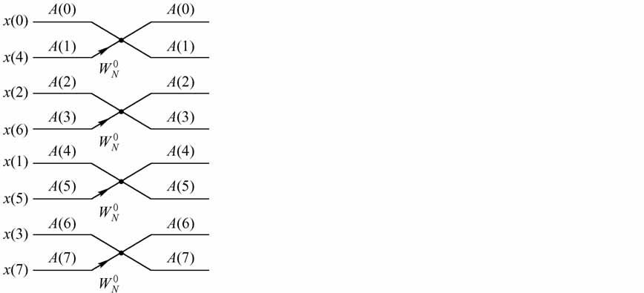
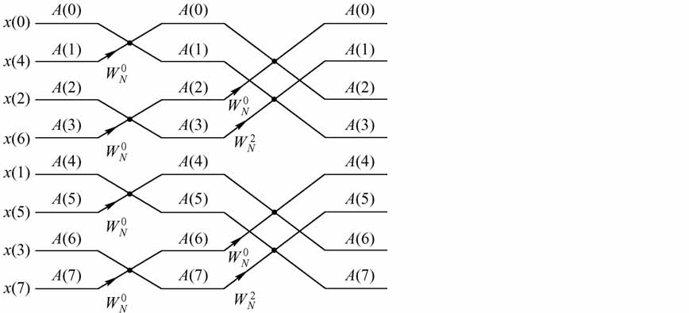
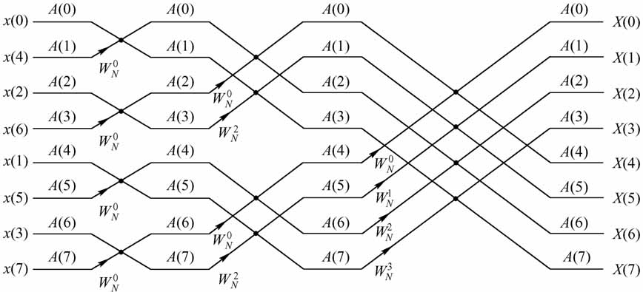
回到本节
8点DIT-FFT运算流图
返回

Slide 60
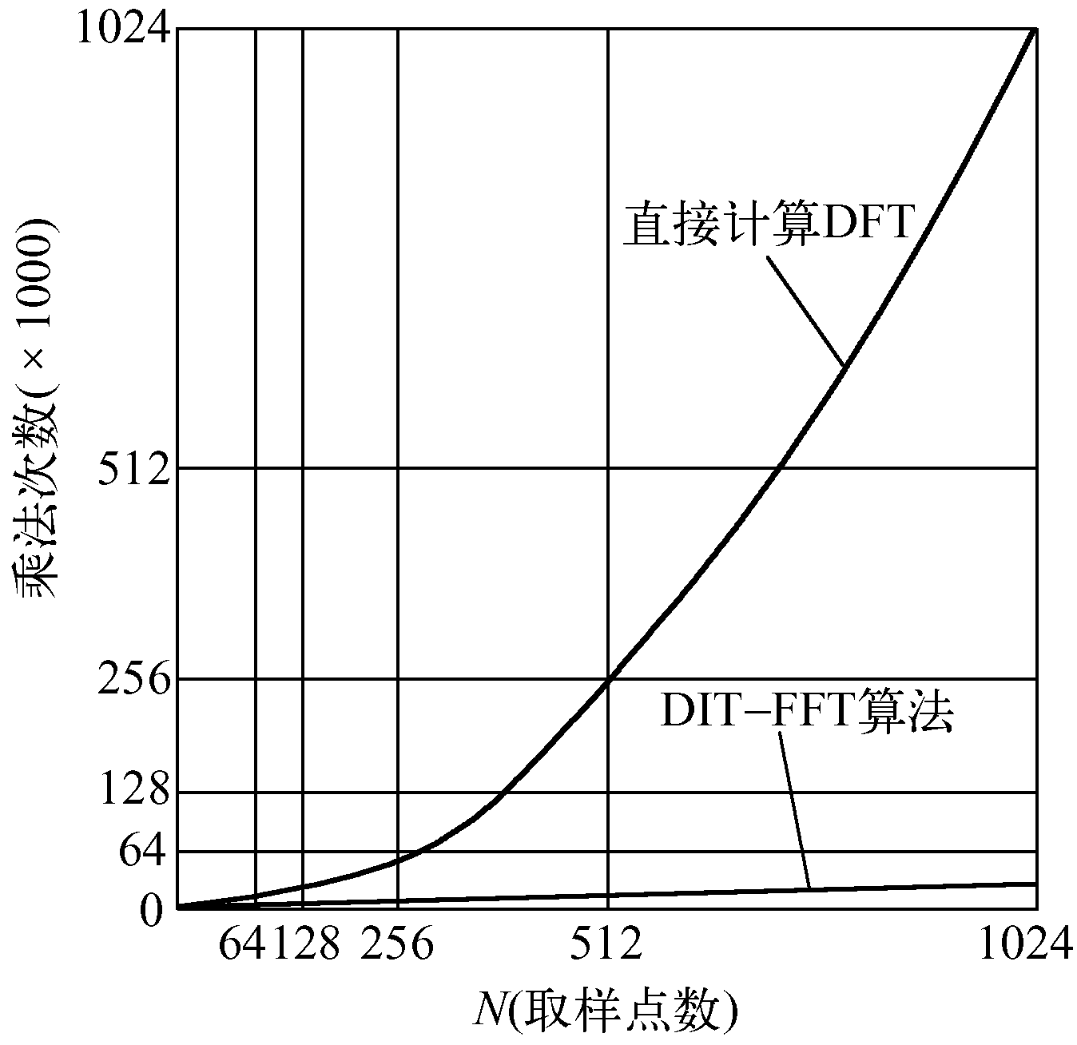
回到本节
2. DIT-FFT的运算效率
DIT-FFT与DFT所需乘法次数比较曲线
返回

Slide 61
回到本节
由8点DIT-FFT运算流图可见，N=2^{M}时，其DIT-FFT运算流图
由M级蝶形构成，每级有N/2个蝶形。因此，每级需要N/2
次复数乘法运算和N次复数加法运算，M级蝶形所需复数乘
法次数C_{M}(2)和复数加法次数C_{A}(2)分别为
直接计算N点DFT的复数乘法次数为N²，复数加法次数为(N-
1)N。当N>>1时，N²/C_{M}(2) >>1，所以N越大，DIT-FFT运算
效率越高。DIT-FFT算法与DFT所需乘法次数与N的关系曲
线见前页图示。
返回

Slide 62
回到本节
例3.3：N=2¹⁰=1024时，DIT-FFT的运算效率为
而当N =2¹¹=2048时有
DFT的乘法次数
DIT-FFT的乘法次数
返回

Slide 63
回到本节
3. DIT-FFT的运算规律及编程思想
运算规律：
（1）原位计算
（2）旋转因子的变化规律
（3）蝶形运算规律
（4）序列的倒序
（5）编程思想及程序框图
返回

Slide 64
回到本节
（1）原位计算
观察每个蝶形的两个输入和两个输出
蝶形的输出可存入原输入数据所占存储单元
利用同一组存储单元存储输入、输出数据的方法，称为原位（址）计算。
节约内存
节省寻址的时间
返回

Slide 65
回到本节
（2）旋转因子的变化规律
N点DIT-FFT运算流图中，每级都有N/2个蝶形。每个蝶
形都要乘以因子，称其为旋转因子，p称为旋转因子的
指数。由于各级的旋转因子和循环方式都有所不同。为
了编写计算程序，应先找出旋转因子 与运算级数的
关系。用L表示从左到右的运算级数（L=1,2,…,M）。
返回

Slide 66
回到本节
由8点DIT-FFT运算流图可以发现，第L级共有2^{L-1}个
不同的旋转因子。
N=2³=8时的各级旋转因子表示如下:
L=1时
L=2时
L=3时
…
对N=2^{M}的一般情况，第L级的旋转因子为
返回

Slide 67
回到本节
由于
所以
这样，就可按上面两个式子确定第L级运算的旋转因子。
实际编程序时，
L为最外层循环变量
返回

Slide 68
回到本节
（3）蝶形运算规律
设序列x(n)经时域抽选（倒序）后，存入数组A中。
如果蝶形运算的两个输入数据相距B个点，应用原位计
算，则蝶形运算可表示成如下形式:
式中
下标L表示第L级运算，A_{L}(J)则表示第L级运算后数组元素
A(J)的值（即第L级蝶形的输出数据）。而A_{L-1}(J)表示第
L级运算前A(J)的值（即第L级蝶形的输入数据）。
返回

Slide 69
回到本节
用实数运算完成上述蝶形运算，可按下面的算法进行：
设
式中，下标R表示取实部，I表示取虚部。
则
设
则
返回

Slide 70
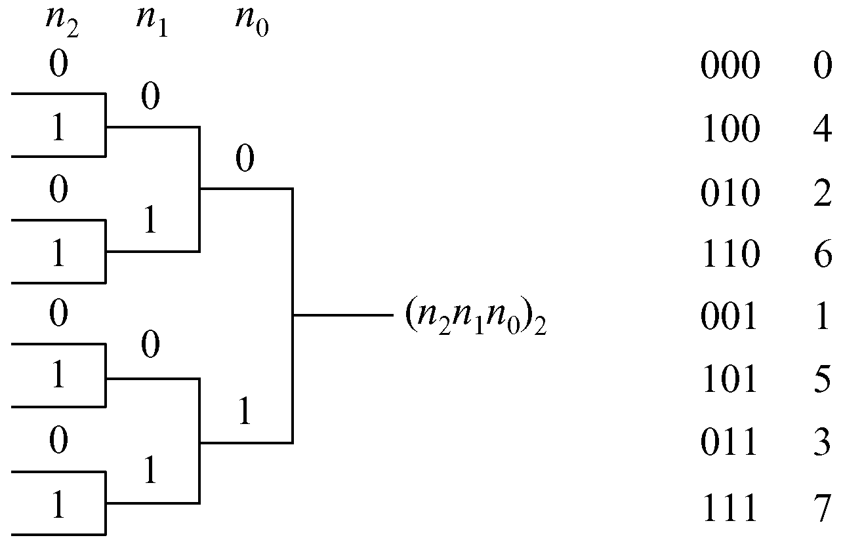
回到本节
（4）序列的倒序
DIT-FFT算法的输出X(k)为自然顺序，但为了适应原位计
算，其输入序列不是按x(n)的自然顺序排序，这种经过M-1次
偶奇抽选后的排序称为序列x(n)的倒序（倒位）。
因此，在运算之前应先对序列x(n)进行倒序。
由于N = 2^{M}，因此顺序数可用M位二进制数（n_{M-1}n_{M-2}…n₁n₀）表
示。M次偶奇时域抽选过程如
右图所示。第一次按最低位
n₀的0和1将x(n)分解为偶奇两
组，第二次又按次低位n₁的0、
1值分别对偶奇组分解；依次
类推，第M次按n_{M-1}位分解，最
后得到二进制倒序数。
形成例序的树状图(N = 2³)
返回

Slide 71
不按顺序排列
回到本节
顺 序 |  | 倒 序
十进制数I | 二进制数 | 二进制数 | 十进制数 J
0 1 2 3 4 5 6 7 | 1 0 0 0 0 1 0 1 0 0 1 1 1 0 0 1 0 1 1 1 0 1 1 1 | 0 0 0 1 0 0 0 1 0 1 1 0 0 0 1 1 0 1 0 1 1 1 1 1 | 0 4 2 6 1 5 3 7
按顺序输出
返回

Slide 72
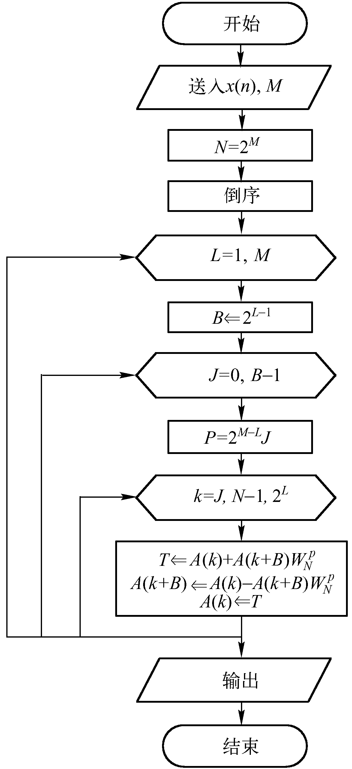
回到本节
（5）编程思想及程序框图
先从输入端（第1级）开始，逐
级进行，共进行M级运算。在进
行第L级运算时，依次求出
B=2L-1个不同的旋转因子，每
求出一个旋转因子，就计算完
它对应的所有2^{M}-L个蝶形。这
样，我们可用三重循环程序实
现DIT-FFT运算，程序框图如右
程序运行后，数组A中
存放的是x(n)的N点DFT，即
X(k)=A(k)。
图所示。
返回

Slide 73
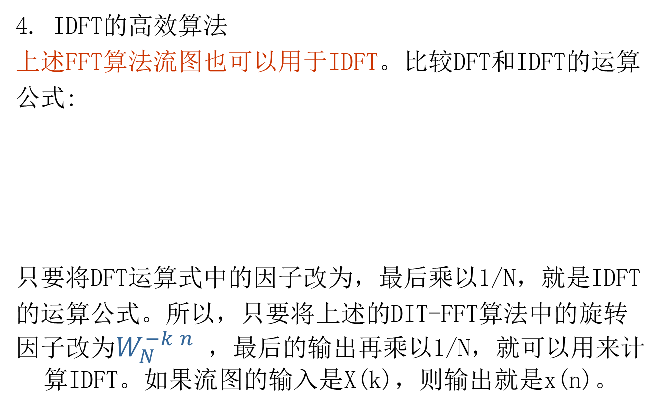
回到本节
返回

Slide 74
回到本节
我们还可以直接调用FFT子程序计算IFFT ：
由于
对上式两边同时取共轭，得到
这样，可以先将X(k)取共轭，然后直接调用FFT子程序，
或者送入FFT专用硬件设备进行FFT运算，最后对FFT结果
取共轭并乘以1/N得到序列x(n)。
返回

Slide 75
3.5 DFT(FFT)应用举例
DFT因为具有快速算法FFT，应用非常广泛，限于篇幅，这里
仅介绍DFT在线性卷积和频谱分析两方面的应用。
本节主要论述：
3.5.1 用DFT（FFT）计算两个有限长序列的线性卷积
3.5.2 用DFT计算有限长序列与无限长序列的线性卷积
3.5.3 用DFT对序列进行谱分析
返回

Slide 76
3.5.1 用DFT(FFT)计算两个有限长序列的线性卷积
回到本节
当h(n)或x(n)序列较长时，直接计算线性卷积的时间会很
长，满足不了实时处理的要求。可用FFT将时域卷积变换为
频域相乘来计算线性卷积，达到快速实时要求。
下面求出线性卷积结果和循环卷积结果相等的条件：
设h(n)长度为N，x(n)长度为M，y_{c}(n)和y(n)分别表示h(n)
与x(n)的L点循环卷积和线性卷积， ，有
L
(3.5.1)
(3.5.2)
返回

Slide 77
回到本节
在式(3.5.1)中
因此
将上式与式(3.5.2)对比，方括号部分就是移位iL的线性
卷积 ，因此得到
(3.5.3)
(3.5.4)
(3.5.5)
返回

Slide 78
回到本节
式(3.5.5)说明，L点循环卷积y_{c}(n)等于线性卷积y(n)
以L为周期的周期延拓序列的主值序列。
由于y(n)长度为N+M-1，所以，只有当L≥N+M-1时，
式(3.5.5)给出的周期延拓无混叠，才能使y_{c}(n)=y(n)。
L≥N+M-1是循环卷积结果和线性卷积结果相等的重要
条件。只要满足该条件，就可以用下图计算线性卷积。
返回

Slide 79
循环卷积计算线性卷积的运算量：
回到本节
小于直接计算线性卷积的运算量
可预先计算并存储，乘法的
运算次数可降低：
又称快速卷积法
返回

Slide 80
例3.4
回到本节
求
返回

Slide 81
3.5.2 用DFT计算有限长序列与无限长序列的线性卷积
回到本节
用FFT计算有限长序列与无限长序列的线性卷积
问题： ·h(n) 为某滤波器的单位脉冲响应,长度有限
·输入信号 x(n)很长，h(n) 要补许多零再进行计算,
计算量有很大的浪费
解决方法：
重叠相加法
重叠保留法
重叠相加法：
将x(n)分段，每段长度为M，然后依次计算各段与h(n)
的卷积，再由各段的卷积结果得到y(n)。
返回

Slide 82
回到本节
假设h(n)和x(n)是因果序列，对x(n)进行分段，每段长为M，
则x(n)可以表示为如下形式:
的长度为L=N+M-1。按照图3.2.3用L点FFT和IFFT计算
,再按式（3.5.8）求和， 得到。
返回

Slide 83
回到本节
计算步骤:
(1)计算并保存H(k)=DFT[h(n)]_{L}，L=N+M-1，i=0；
(2)读入 并计算 ；
(3) ；
(4) ，n=0, 1, 2, …, L-1；
(5)计算
(6)i = i + 1，返回（2）。
说明：一般x(n)是因果序列，假设初始条件 。
返回

Slide 84
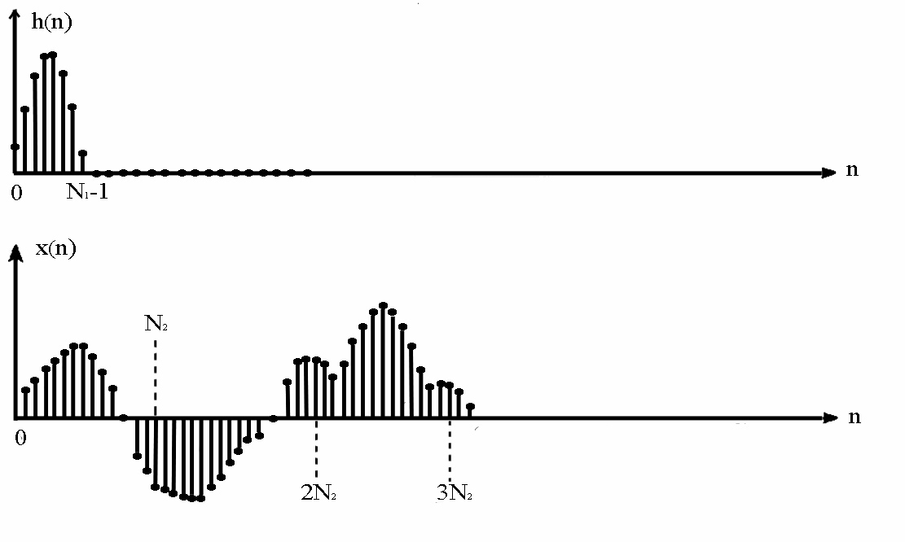
(1) 重叠相加法——由分段卷积的各段相加构成总的卷积输出
回到本节
返回

Slide 85
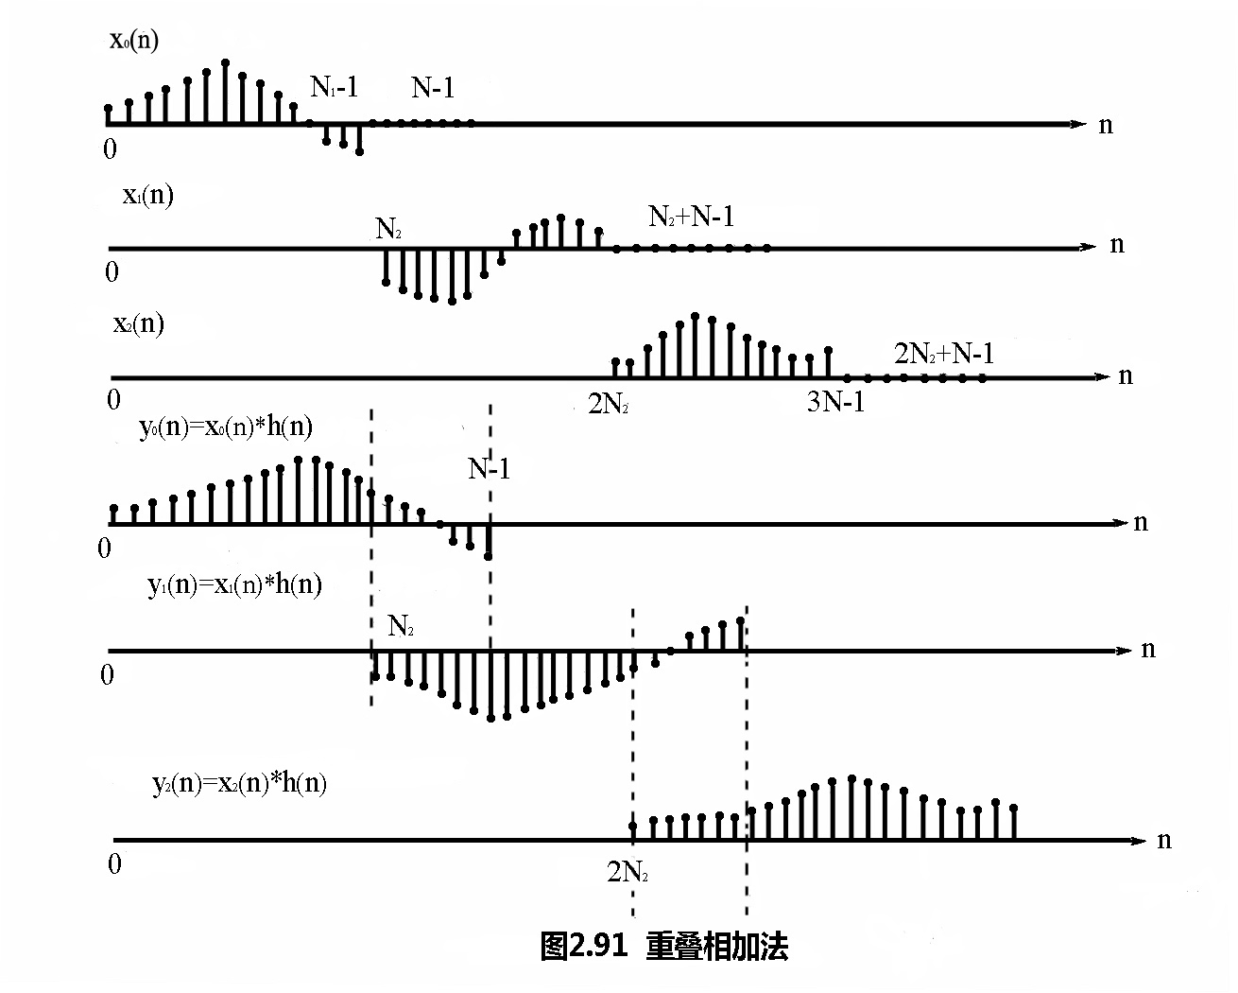
回到本节
返回

Slide 86
3.5.3 用DFT对序列进行谱分析
回到本节
本节只讨论序列的频谱分析，连续信号的谱分析在第5
章介绍。
理论依据：序列的N点DFT就是序列的频谱函数
在频率区间 上的N点等间隔采样。
具体方法:
(1)根据频率分辨率要求确定DFT变换区间长度N：在数字
频率域，如果要求频率分辨率为D弧度，而N点DFT意味着
频谱采样间隔为2π/N，即DFT能够实现的频率分辨率为
2π/N，因此要求2π/N≤D，即 。
另外为满足基2FFT对点数N的要求，一般取 (M为
正整数)。
(2)计算x(n)的N点DFT，并绘制频谱图。
返回

Slide 87
回到本节
例3.5: 假设 ，用DFT分析x(n)的频谱，频率
分辨率为0.02π，要求画出幅频特性曲线和相频特性曲线。
解:(1)根据频率分辨率求N。
因为2π/N≤0.02π,即N≥100,取N=100。
(2)计算x(n)的N点DFT:
返回

Slide 88
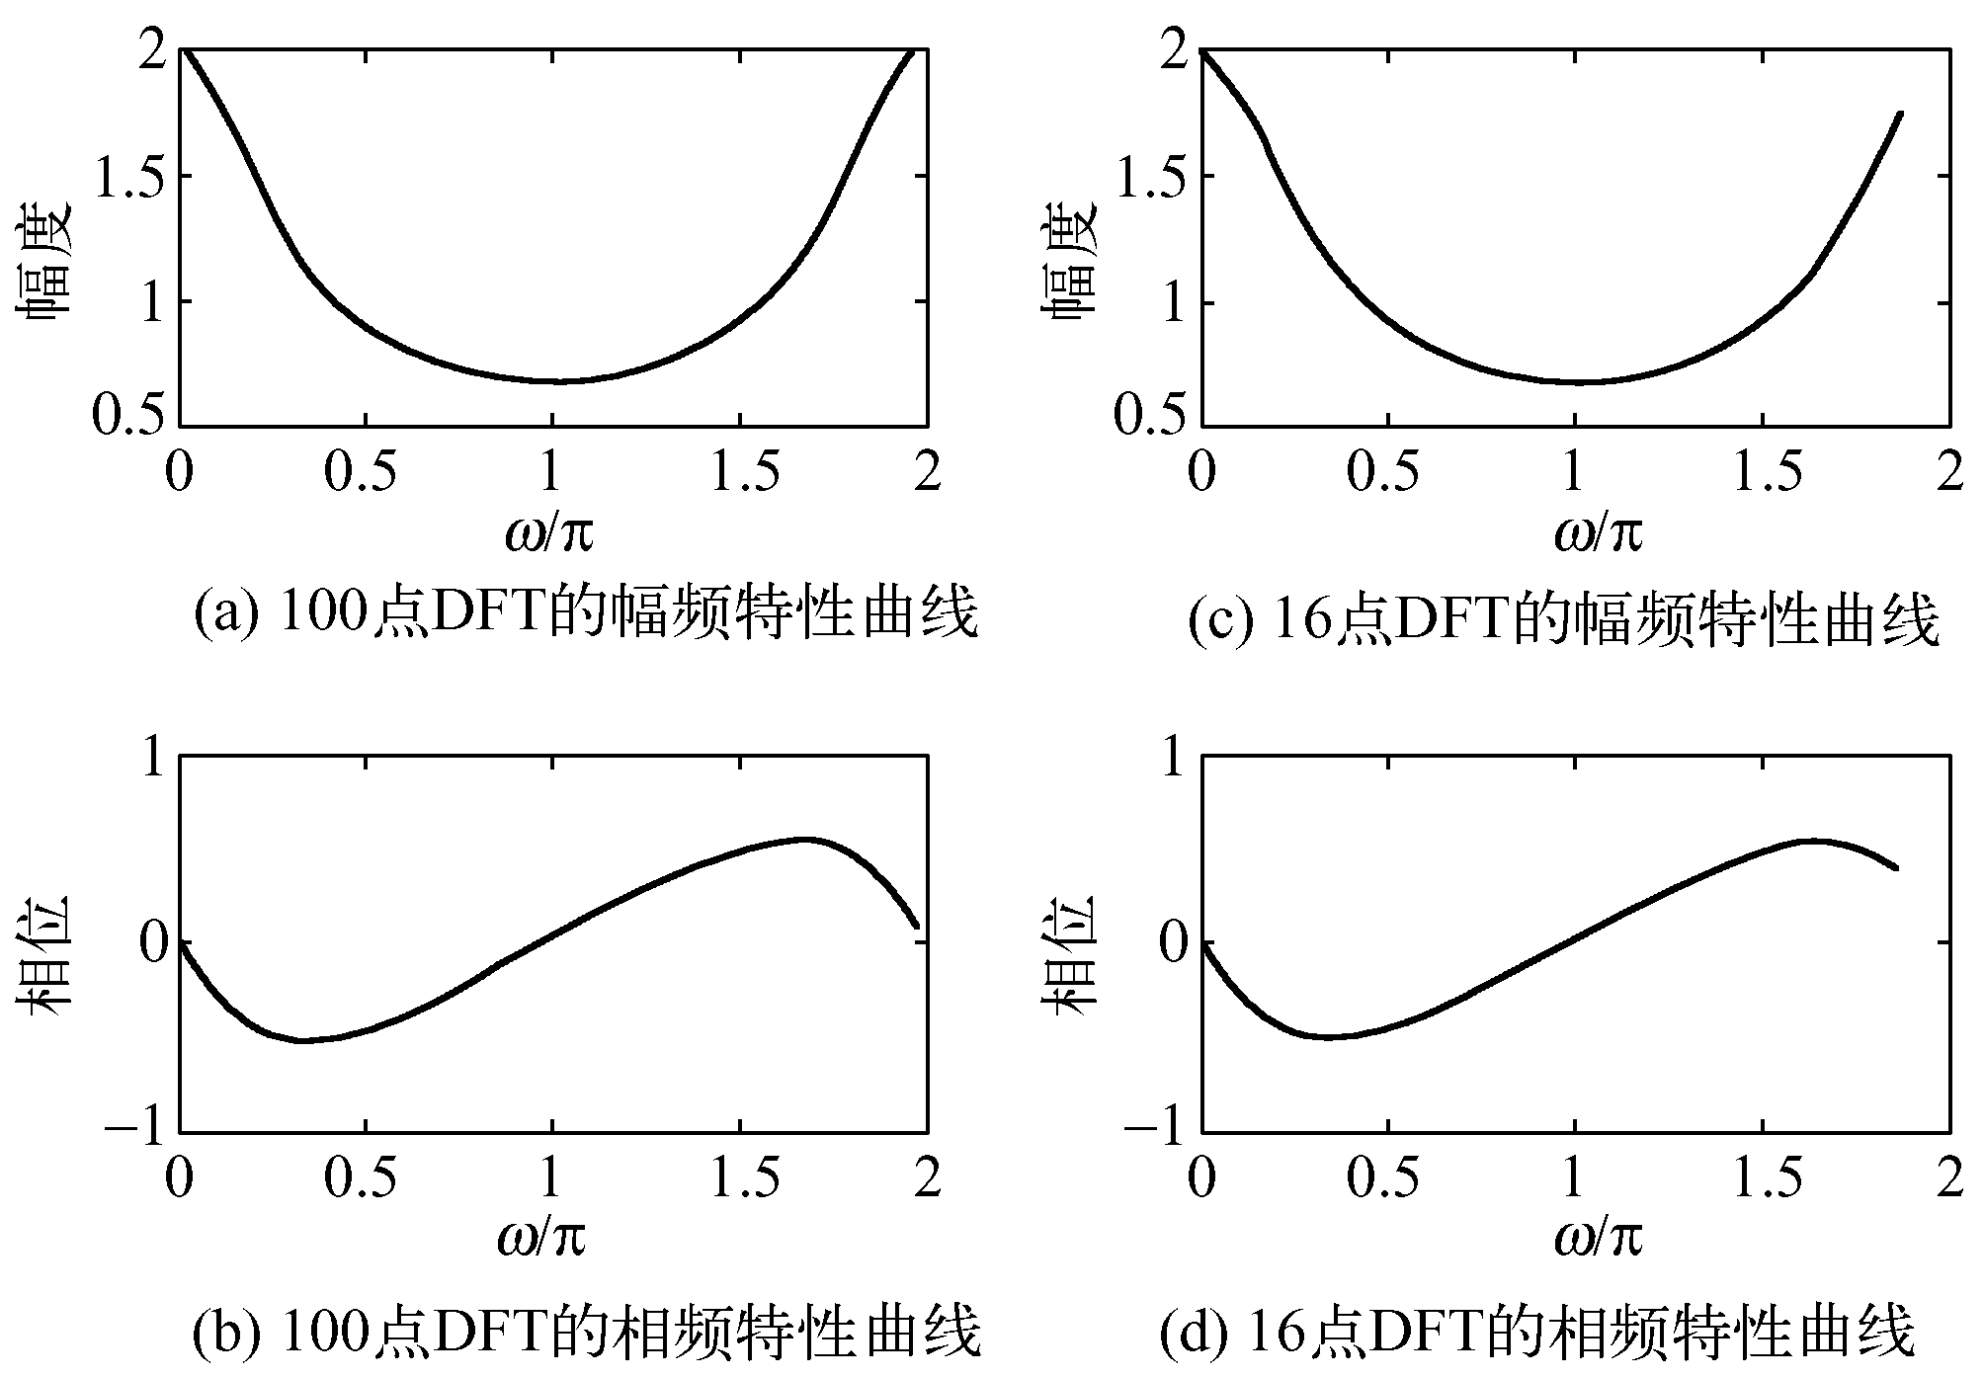
回到本节
的幅频特性和相频特性曲线如下图(a)和(b)所示。
由上图可见，x(n)的频谱变化很缓慢，所以用DFT对该信号
进行谱分析时，频率分辨率可以再低一些(即N小一些)也可
以得到正确的频谱。当N=16时，频率分辨率为π/8，幅频特
性和相频特性曲线如图3.5.4(c)和(d)所示，与N=100的情况
相差很小。
返回

